Slide 1



Come eseguire.
La pena è tutta quanta carceraria?
Si può finire in carcere prima della condanna?
Mercoledì 11 ottobre 2023, ore 16.00 – 18.00
Francesco Trapella
Elementi di diritto penitenziario
Lezione 3

Slide 2
Libertà personale
Art. 13, commi 1 e 2, Cost.
La libertà personale è inviolabile. [REGOLA]
Non è ammessa forma alcuna di detenzione, di ispezione o perquisizione personale, né qualsiasi altra restrizione della libertà personale, se non per atto motivato dell’autorità giudiziaria e nei soli casi e modi previsti dalla legge. [ECCEZIONI]
LESSICO
Detenzione – limitazione degli spostamenti entro spazi delimitati.
Ispezione – attività di ricerca delle tracce del reato (es. la polvere da sparo sulla mano)
Perquisizione – attività di ricerca del corpo del reato (es. ricerca della droga sul corpo dell’arrestato)
Altre restrizioni – divieto di frequentare i luoghi della vittima; obbligo di presentarsi alla polizia in certi momenti; divieto di espatrio; ecc.
RISERVA DI GIURISDIZIONE
RISERVA DI LEGGE
Art. 5, par. 1, Cedu – Ogni persona ha diritto alla libertà e alla sicurezza.
Nessuno può essere privato della libertà, se non nei casi seguenti e nei modi previsti dalla legge [segue un elenco di casi esemplificativi]
Art. 5, par. 3, Cedu – Ogni persona arrestata o detenuta, […] deve essere tradotta al più presto davanti a un giudice o a un altro magistrato autorizzato a esercitare funzioni giudiziarie e ha diritto di essere giudicata entro un termine ragionevole o di essere messa in libertà durante la procedura.
RISERVA DI LEGGE
RISERVA DI GIURISDIZIONE

Slide 3
La pena è tutta quanta carceraria?
Il carcere come extrema ratio, ovvero … la pena non è tutta quanta carceraria.
Principio di proporzionalità – il giudice sceglie, tra le pene possibili (= quelle previste dalla legge), quella proporzionata alla gravità del fatto e alla persona del reo (art. 133 c.p.). Quindi non è obbligato a scegliere una pena detentiva.
Quali sanzioni???
Pecuniarie – multa o ammenda (somme di denaro da versare alle casse dello Stato)
Sostitutive di pene detentive brevi – semilibertà sostitutiva, detenzione domiciliare sostitutiva, lavori di pubblica utilità sostitutivi e pene pecuniarie sostitutive (così definite perché sostituiscono pene detentive non superiori a 4, 3 o 1 anno)
Detentive – reclusione o arresto (per periodi limitati); ergastolo (fine pena mai)
v. art. 42 Cost. – “la proprietà privata è garantita dalla legge, che ne determina i modi di acquisto, di godimento e i limiti allo scopo di assicurare la funzione sociale …” (comma 2)
v. art. 4 Cost. – “la Repubblica riconosce a tutti i cittadini il diritto al lavoro …” (comma 1).
Lavori forzati vs. lavori di pubblica utilità.
v. artt. 14 e 15 Cost sulla libertà di domicilio e di comunicazione (anche qui, comprimibili solo su provvedimento giudiziale e nei casi di legge)
E la rieducazione???? Problema dell’ostatività (v. art. 27, comma 3, Cost.)

Slide 4
Si può finire in carcere prima della condanna?
Sì, ma non è una pena … per quella occorre che si apra la fase esecutiva (titolo esecutivo + ordine di esecuzione)
MISURE CAUTELARI (non necessariamente detentive) – Limitazioni della libertà personale durante le indagini preliminari o il processo, motivate da un pericolo di inquinamento delle prove, da un pericolo di fuga dell’accusato o dal pericolo di reiterazione del reato.
Custodia cautelare in carcere o in luogo di cura; arresti domiciliari; divieto di avvicinamento ai luoghi della vittima; allontanamento dalla casa familiare; obbligo o divieto di dimora; obbligo di firma; divieto di espatrio.
MISURE DI SICUREZZA (non necessariamente detentive) – Limitazioni della libertà personale applicabili sia durante le indagini preliminari o il processo, sia con la sentenza (non necessariamente di condanna) legate alla pericolosità sociale del soggetto.
Es. ricovero in REMS dell’autore dell’omicidio incapace di intendere e di volere.
MISURE DI PREVENZIONE (non necessariamente detentive) – Limitazioni della libertà personale applicabili indipendentemente dalla commissione di un reato, ma conseguenti a condotte socialmente pericolose.
Es. DASPO applicato alla tifoseria che esplodeva bombe carta allo stadio.
LIMITAZIONI DI DIRITTO AMMINISTRATIVO FUNZIONALI ALLA SALVAGUARDIA DELL’ORDINE PUBBLICO – es. il TSO, ma pure le limitazioni alla libertà di circolazione connesse all’emergenza pandemica.
Quindi non riguardanti un reato

Slide 5
Il carcere
Le fonti che regolano la materia carceraria:
Costituzione (artt. 13 e 27, ma pure art. 3 per il principio di uguaglianza e artt. 24, comma 2 e 111 per il diritto di difesa che spetta sempre e comunque anche ai detenuti);
Codice penale (perlopiù nelle parti relative alle tipologie di pene, di misure di sicurezza e di cause di estinzione del reato e della pena – v., p. es., liberazione condizionale – artt. 176 e 177 c.p.);
Codice di procedura penale (perlopiù nelle norme sull’esecuzione penale – Libro X – artt. 648-695 c.p.p.);
Ordinamento penitenziario (Legge 26 luglio 1975, n. 354 che sostituisce il precedente provvedimento del 1931);
Regolamento di esecuzione (Decreto del Presidente della Repubblica 30 giugno 2000, n. 230);
Altra normativa speciale (es. Legge 26 novembre 2010, n. 199 sull’esecuzione domiciliare delle pene detentive “brevi”);
Circolari del Dipartimento dell’Amministrazione Penitenziaria (DAP)
Regolamenti interni al singolo istituto
E a livello internazionale??? [SONO REGOLE VINCOLANTI?]
Regole penitenziarie europee, adottate dal Consiglio d’Europa (Raccomandazione Rec(2006)2, aggiornata il 1° luglio 2020)
CEDU (in particolare artt. 3 e 5)
Norme ONU (es. “Mandela Rules” – 2015 sui diritti minimi dei detenuti)
→ Difficoltà di concepire atti vincolanti a livello di Unione europea … eppure con il Trattato di Lisbona (2009) la materia penale è oggetto di direttive di armonizzazione.

Slide 6
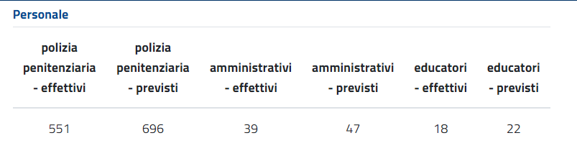
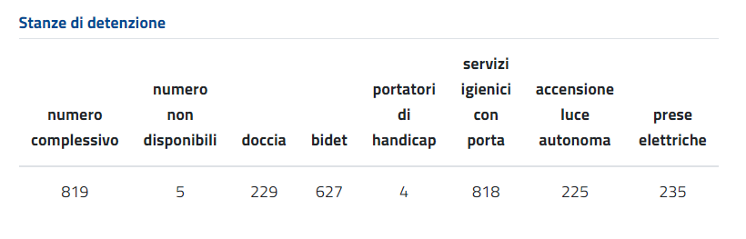
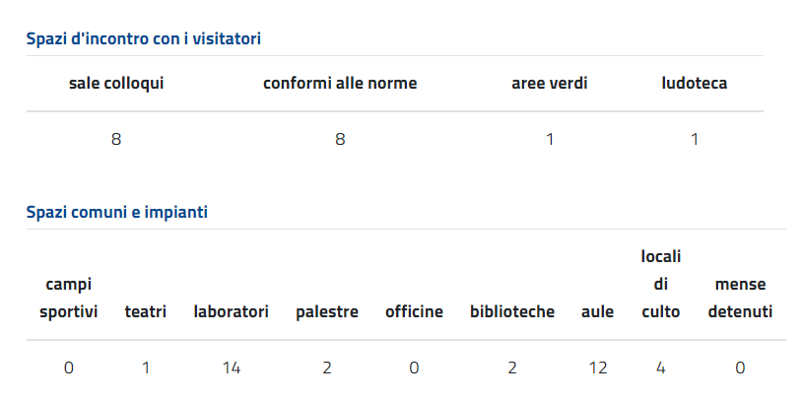
L’organizzazione del carcere
Schede tratte dal sito del Ministero della giustizia – Carcere di Milano “Opera”
Dati al 31.08.2023
Dati al 06.06.2023
Dati al 06.06.2023

Slide 7
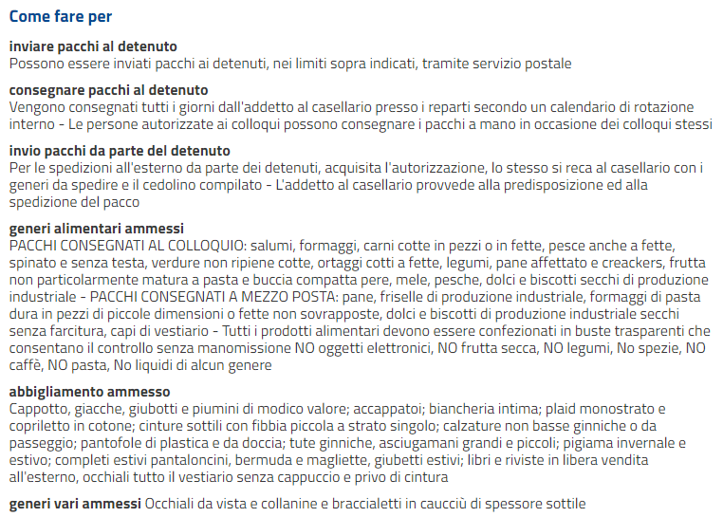
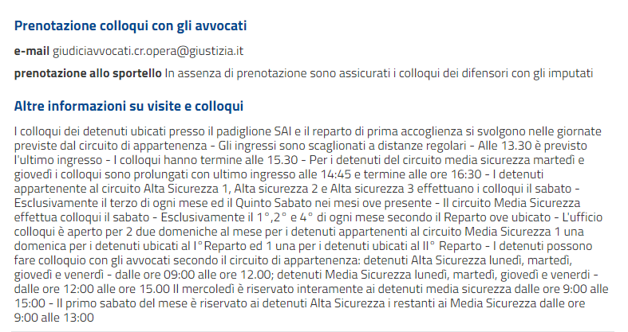
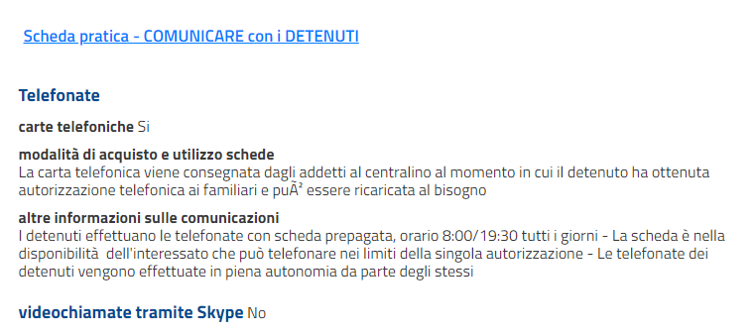
L’organizzazione del carcere
Schede tratte dal sito del Ministero della giustizia – Carcere di Milano “Opera”
Possibili regole diverse per i detenuti in diverso regime di sicurezza (circuiti di alta sicurezza – Circolare DAP 3619/6009 del 21 aprile 2009 istitutiva dei circuiti AS1, AS2 e AS3 – art. 32 D.P.R. 230/2000 – v. slide successiva).

Slide 8
Tipi di detenuti
… iniziamo a familiarizzare con il concetto di TRATTAMENTO INDIVIDUALIZZATO.
Circolare DAP 3359/5808 del 21 aprile 1993 – strutturazione di circuiti strutturati secondo le necessità di custodia e il grado di pericolosità del detenuto:
Alta sicurezza
Media sicurezza (la maggior parte dei ristretti)
Custodia attenuata
Circolare DAP 3619/6069 del 21 aprile 2009 – sottostrutturazione dell’alta sicurezza
Alta sicurezza 1 – criminalità organizzata e contesti mafiosi; è venuto meno il decreto applicativo del regime intramurario speciale cd. “41-bis”.
Alta sicurezza 2 – imputati e condannati per terrorismo anche internazionale e/o atti eversivi violenti
Alta sicurezza 3 – vertici di organizzazioni criminali dedite allo spaccio di stupefacenti
Art. 32 D.P.R. 230/2000 – 1. I detenuti e gli internati, che abbiano un comportamento che richiede particolari cautele, anche per la tutela dei compagni da possibili aggressioni o sopraffazioni, sono assegnati ad appositi istituti o sezioni dove sia più agevole adottare le suddette cautele.
2. La permanenza dei motivi cautelari viene verificata semestralmente.
3. Si cura, inoltre, la collocazione più idonea di quei detenuti ed internati per i quali si possano temere aggressioni o sopraffazioni da parte dei compagni. […]
Custodia attenuata – ICAM, ICATT, circuiti informali (problema: il trattamento dei più vulnerabili)

